Slide 1
运算符（操作符）重载
第3章

Slide 2
3.1 运算符（操作符）重载
在C++中，所有系统预定义的运算符都是通过运算符函数来实现的。
a+b
operator+(a,b)
int a,b;
operator+(int,int)

Slide 3
在用户自定义的新类中可以重载这些函数。
在类中对运算符进行重载的方法：
  重载为类的成员函数
  重载为类的友元函数

Slide 4
对比举例
cout<< “The sum of “ << v1 << “ and “<< v2<< “ is “ << v1 + v2 << endl;
cout.print(“The sum of ”).print(v1).print(“ and ”).print(v2).print(“ is “).print(v1+v2).print(“\n”).flush();

Slide 5
几条规则
不能重载的操作符： :: .*(成员指针操作符) . ?:
重载操作符必须具有一个类类型操作数，也就是说，重载操作符不能重新定义用于内置类型对象的操作符的含义，比如：
int operator+(int int); //error
优先级和结合性是固定的
不再具备短路求值特性（所以，尽量不要重载 && 和 ||）
尽量不要重载逗号，取地址，逻辑与和逻辑或。如果我们重载了这些操作符，就不能再使用它们的内置含义。
当一个重载操作符含义不明显时，取一个名字更好。对于很少用的操作，使用命名函数通常也比操作符更好。如果不是普通操作，没有必要为简洁而是用操作符。

Slide 6
将要用做关联容器(set map)类型的类应定义<操作符。关联容器默认使用<，许多算法也假设 == <已经存在。比如，sort算法默认使用<，find算法默认使用 ==
如果定义了关系操作符，那么== != > < >= <= 最好全部定义。

Slide 7
3.2 重载为类的成员函数
在类中定义一个同名的运算符函数来重载该函数。
    TYPE X::operator@（形参表）
    { //函数体
    //重新定义运算符@在指定类X中的功能
    ｝

Slide 8
由于将运算符函数重载为类的成员函数，所以，操作的一方当然是当前对象：
  如果重载单目运算符，就不必另设置参数；
  如果是重载双目运算符，就只要设置一个参数作为右侧运算量，而左侧运算量就是该对象本身。
示例：重载为类的成员函数
两种方式调用该函数
  表达式，如!string1
  通过对象调用其成员函数，如string2.operator !()

Slide 9
3.3 重载为类的友元函数
定义一个与某一运算符函数同名的全局函数;
然后再将该全局函数声明为类的友元函数，从而实现运算符的重载。
      friend TYPE operator@(形参表);
说明：
  （1）TYPE是该运算符函数的返回值类型。

Slide 10
  （2）operator是关键字，@是需要被重载的运算符，关键字operator与后面的运算符@共同组成了该运算符函数的函数名。
  （3）对于单目运算符，参数表中只包含一个参数；而对于双目运算符，参数表中包含两个参数。

Slide 11
I/O运算符的重载
C++的I/O流库的一个重要特性就是能够支持新的数据类型的输入和输出。
用户可以通过对提取运算符“>>”和插入运算符“<<”进行重载，来实现对新的数据类型的数据的输入和输出操作。
一般来讲，输出应该尽量小地格式化，不输出换行符；而输入操作需要考虑出错和文件结束的可能性。

Slide 12
示例和练习
【例3-1】定义一个表示复数的类Complex，并在该类中对运算符加和减进行重载，以实现两个复数的加减运算，要求将运算符重载为类的友元函数。
a-b等价于operator -(a,b)；再实现<<和>>的重载。
【例3-2】定义一个Student类，友元重载提取运算符“>>”和插入运算符“<<”重载完成学生对象的输入和输出。

Slide 13
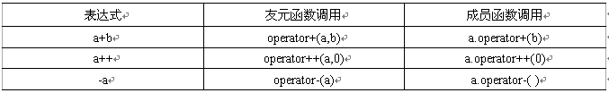
3.4 运算符重载小结
  （1）当重载为类的成员函数时，运算符重载函数的形参个数要比运算符操作数个数少一个；若重载为友元函数，则参数个数与操作数个数相同。
  （2）前置单目运算符重载为类的成员函数时，不需要显式说明参数，即函数没有形参
  （3）后置单目运算符重载为类的成员函数时，函数要带有一个整型形参，以和前置区分

Slide 14
两种重载形式的比较
(1) 一般情况下，单目运算符(++ -- *)最好重载为类的成员函数；算术和关系运算符最好重载为类的友元函数。
(2) 以下双目运算符不能重载为类的友元函数：=、()、[]、->。
(3) 类型转换函数只能定义为一个类的成员函数而不能定义为类的友元函数。比如operator int();
(4) 若一个运算符的操作需要修改对象的状态，选择重载为成员函数较合适。
(5) 若运算符所需的操作数（尤其是第一个操作数）希望有隐式类型转换，则只能选用友元函数。
(6) 当运算符函数是一个成员函数时，最左边的操作数（或者只有最左边的操作数）必须是运算符类的一个类对象（或者是对该类对象的引用）。如果左边的操作数必须是一个不同类的对象，或者是一个内部型的对象，该运算符函数必须作为一个友元函数来实现。
(7) 当需要重载运算符具有可交换性时，选择重载为友元函数。

Slide 15
3.5 典型运算符的重载
赋值运算符 = 的重载
默认的重载赋值运算符的功能是逐个拷贝一个对象的所有数据成员到另外一个对象。
这种赋值方式当对象中包含动态分配内存空间的情况有可能出错，因为类的数据成员中包含指针，简单的赋值操作会使得两个对象中的指针成员指向同一个空间，运行时会发生错误，这时则需要用户自己定义重载的赋值运算符。
赋值运算符（复合赋值运算符+=)应该返回对*this的引用；成员函数，以便编译器知道是否需要合成一个
【例3-3】创建一个字符串类String，并重载赋值运算符“=”，实现字符串之间的赋值运算。

Slide 16
自增(++)和自减(--)
自增(++)和自减(--)操作符经常由诸如迭代器这样的类实现，这样的类提供类似于指针的行为访问序列中的元素。例如，可以定义一个类，该类指向一个数组并为该数组中的元素提供访问检查。假设，有以下类，它将处理int数组。

Slide 17
class CheckedPtr{
public:
CheckedPtr(int * b, int * e) : beg(b), end(e), curr(b){}
CheckedPtr & operator ++(); // prefix ++
CheckedPtr & operator --(); // prefix --
CheckedPtr operator ++(int); // postfix ++
CheckedPtr operator --(int); // postfix --
int * GetBeg();
int * GetEnd();
int * GetCurr();
private:
int * beg; // pointer to beginning of the array
int * end; // one past the end of the array
int * curr; // current position within the array
};

Slide 18
下标操作符
容器类一般会定义下标操作符,operator[]，必须定义为成员函数
定义下标操作符时，一般需要两个版本，一个为非const成员并返回引用，另一个为const成员并返回const引用
返回引用类型，可作为左值也可作为右值

Slide 19
class Foo{
public:
int & operator[](const size_t); //与机器相关的unsigned类型
const int & operator[](const size_t) const;
//...
private:
vector<int> data;
//...
};
int &Foo::operator[](const size_t index){
return data[index];
}
const int &Foo::operator[](const size_t index) const {
return data[index];
}
示例：重载下标

Slide 20
解引用*和箭头操作符->
指针型类，比如迭代器：->重载为成员函数，*一般重载为成员函数

Slide 21
函数调用操作符()和函数对象
函数调用操作符示例
函数调用操作符必须声明为成员函数，一个类可以定义多个函数调用操作符，由形参的数目或类型加以区别。
定义了函数调用操作符的类，其对象成为函数对象，即它们是行为类似函数的对象

Slide 22
函数对象和标准库算法
函数对象常用作通用算法的实参
bool GT5(const string &s){return s.size()>=5;}
//count_if算法返回使谓词函数为true的元素个数
vector<string>::size_type wc = countif(words.begin(),words.end(),GT5);
其中size_type是通用平台的unsigned int类型
示例：谓词函数作为实参
进一步封装GT5为类，使得可以使用统一代码对不同长度的字符串进行计数
示例：函数对象和标准库算法

Slide 23
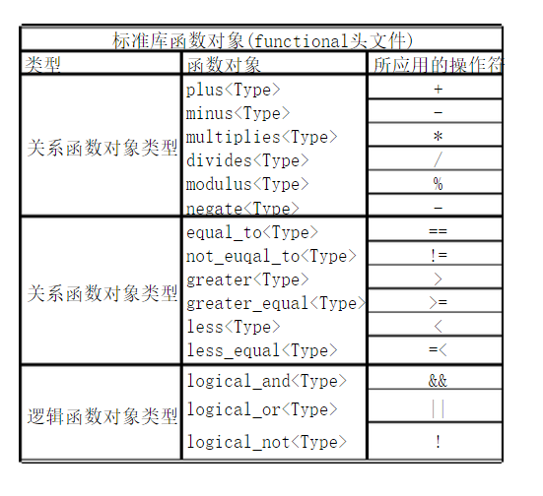
标准库函数对象类

Slide 24
标准库函数对象类示例
plus<int> intAdd;
negate<int> intNegate;
int sum = intAdd(10, 20);
sum = intAdd(10, intNegate(10));
函数对象常用于覆盖算法使用的默认操作符。比如，sort默认使用operator<按升序对容器进行排序。为了使用降序，可以传递函数对象greater。该类将产生一个调用操作符，调用基础对象的>，比如：
sort(words.begin(),words.end(),greater<string>()); //演示

Slide 25
转换与类类型
从其他类型到类类型的转换，使用只传递一个参数的构造函数隐式转换，除非构造函数被explicit关键字修饰
http://blog.csdn.net/chollima/article/details/3486230 （explicit关键字）
把一个类类型转换为其他类型。也就是，给定一个类类型对象，转换操作符能把它转换为其他类型的对象

Slide 26
转换与类类型
转换函数必须是成员函数，不能指定返回类型，且形参表必须为空
operator type(); // type表示内置类型名、类类型名或者类型别名
class smallInt{
public:
smallInt(int i = 0) : val(i){
if (i < 0 || i>255)
throw out_of_range("Bad SmallInt initializer");
}
operator int() const { return val; } //转换函数一般不改变被转换的对象
private:
std::size_t val;
};
SmallInt si;
double dval; si>= dval; if(si)…;cout<<si; fun(si)

